Slide 1
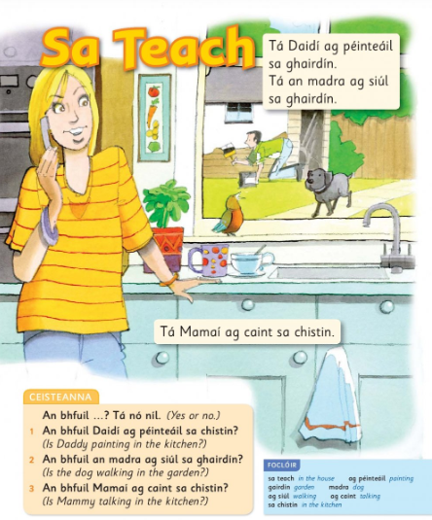
Ceisteanna/ Questions
& Freagraí / Answers
Sa Teach

Slide 2
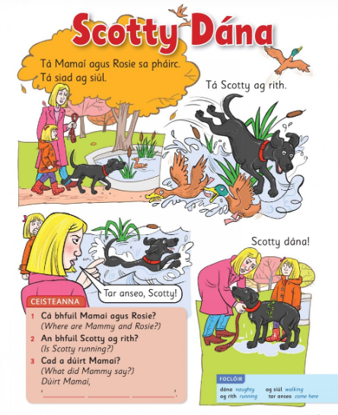
Scotty Dána
Ceisteanna & Freagraí

Slide 3
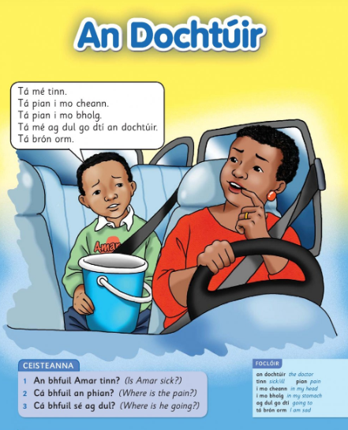
An Dochtúir
Ceisteanna & Freagraí

Slide 4
Ag Súgradh Arís
Ceisteanna & Freagraí

